Slide 1
Professional Report Lite
รายงานแบบปรุงเอง
นโยบายท่านผู้ตรวจราชการกระทรวงสาธารณสุขเขต 11
ลิขสิทธิ์ สาธารณสุขเขต 11 โดย ทีมงานไอที สาธารณสุขจังหวัดชุมพร

Slide 2
นโยบายผู้ตรวจราชการกระทรวงสาธารณสุขเขต 11
การดำเนินงานระบบ Data Center
นโยบายข้อที่ 3 เรื่องของการเรียกใช้ ใน 3 มิติด้วยกันต่อไปนี้
1. ระบบรายงาน เมนูสำเร็จรูป
2. ถ้ามีแต่เมนูที่1. ในเรื่องของเมนูสำเร็จผมถือว่าไม่มีประสิทธิภาพเลยเพราะว่าไม่คุ้มกับการลงทุนลงแรง มิติที่ 2 นี่มีความจำเป็นที่จะต้องสร้างเครื่องมือ ให้คนทีเราแบ่งเป็นระดับเช่น ผู้บริหาร เช่นตัวผมเองผู้ตรวจฯ ท่านนายแพทย์สสจ. ท่านผอ. ผู้ดูแลข้อมูลก็คือ admin จังหวัดหรือ adminเขต หรือหัวหน้ากลุ่มฝ่าย หรือโปรแกรมเมเนเจอร์ที่รับผิดชอบงานทางด้านนี้มีเครื่องมือที่จะไปดึงหรือไปคีบชุดข้อมูลที่เราอุตส่าห์จัดเก็บอย่างดีใน datacenter แล้วมันก็จะประมวลผลขึ้นมาให้เราได้เลยเพื่อขึ้นมาให้เราเลือกดูได้ เพราะฉะนั้นมิติที่ 2 จึงมีความจำเป็นที่จะต้องให้เราสร้างเครื่องมือพวกนี้ ไม่ใช่ทำเฉพาะมิติที่ 1 ของเมนูสำเร็จรูปแต่เพียงอย่างเดียว มันถึงจะเกิดประโยชน์ คุ้มค่ากับการลงทุน
3. เจ้าหน้าที่ผู้ให้บริการ.สามารถเข้าสู่ระบบเวปเซอร์วิส แล้วเรียกดูหรือเข้าสู่ระบบของตัวดาต้าเซ็นเตอร์จังหวัดแล้ว เรียกดูข้อมูลการใช้บริการที่ ถูกการวินิจฉัยหรือ การรักษาหลักๆ เรื่องอะไรมาบ้างได้ภายในเขต 11 ของผู้ป่วยคนนั้น ๆ ได้เพื่อประโยชน์ในการให้การบริการ

Slide 3
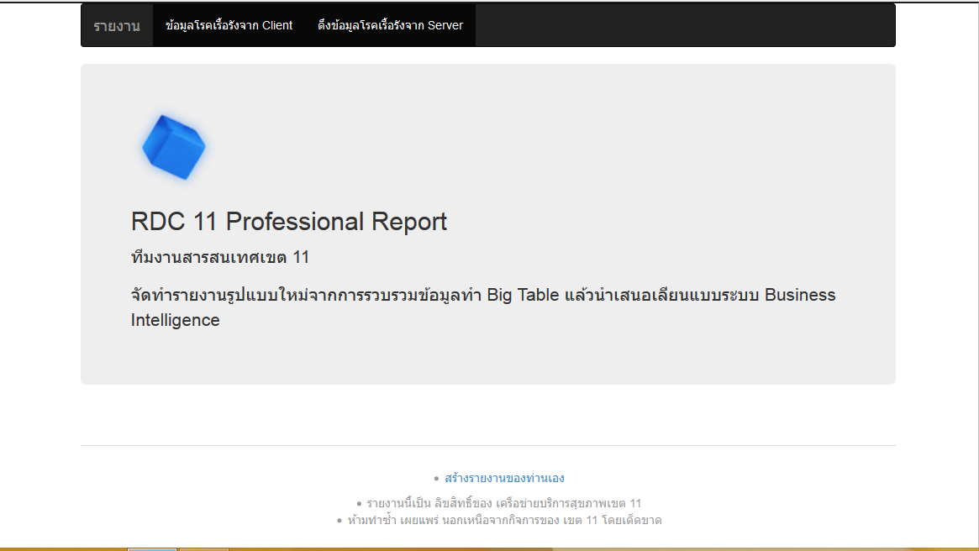
ประมวลผลข้อมูลจากไฟล์ที่เตรียมไว้แล้ว
ประมวลผลข้อมูลจาก server

Slide 4
ข้อมูลที่จะนำมาใช้ในการประมวลผลต้องอยู่ในรูปแบบ CSV
1
2
ดึงข้อมูลจาก server
มาเก็บไว้ในหน่วยความจำ
ในรูปแบบของ CSV หรือ
ในรูปแบบของ json
CSV (Comma-Separated Value) คือ Text File
สำหรับเก็บข้อมูลแบบตาราง โดยใช้จุลภาค (,)
แบ่งข้อมูลในแต่ละหลัก (Column)
และใช้การเว้นบรรทัดแทนการแบ่งแถว (Row)
JSON หรือ Java Script Object Notation
เป็นวิธีการที่ทำให้ JavaScript
แลกเปลี่ยนข้อมูลกับ Server

Slide 5
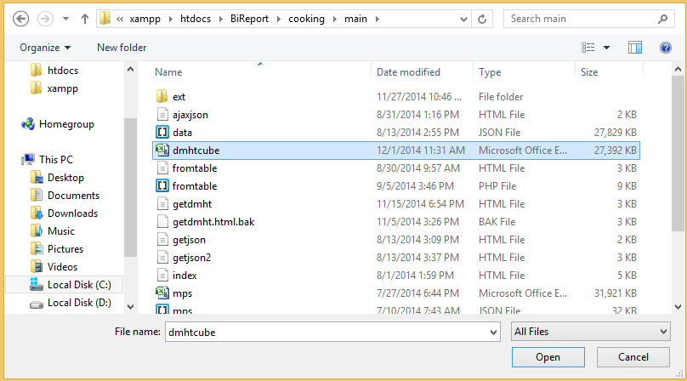
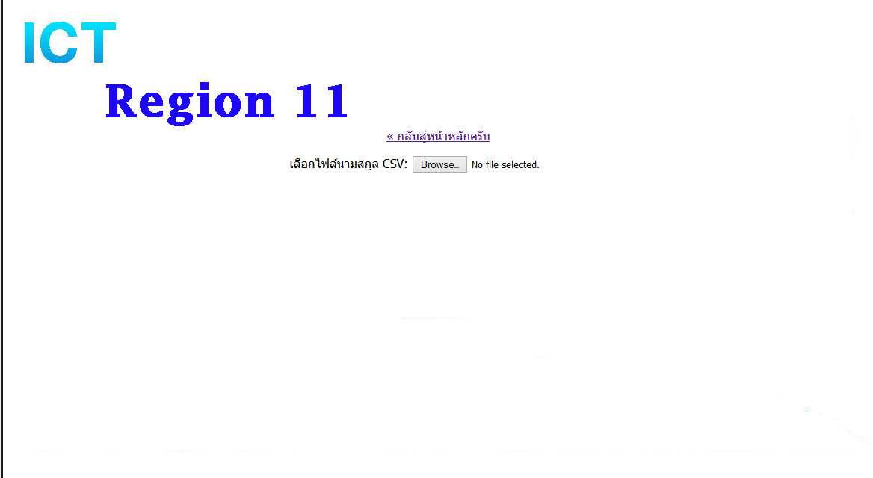

Slide 6
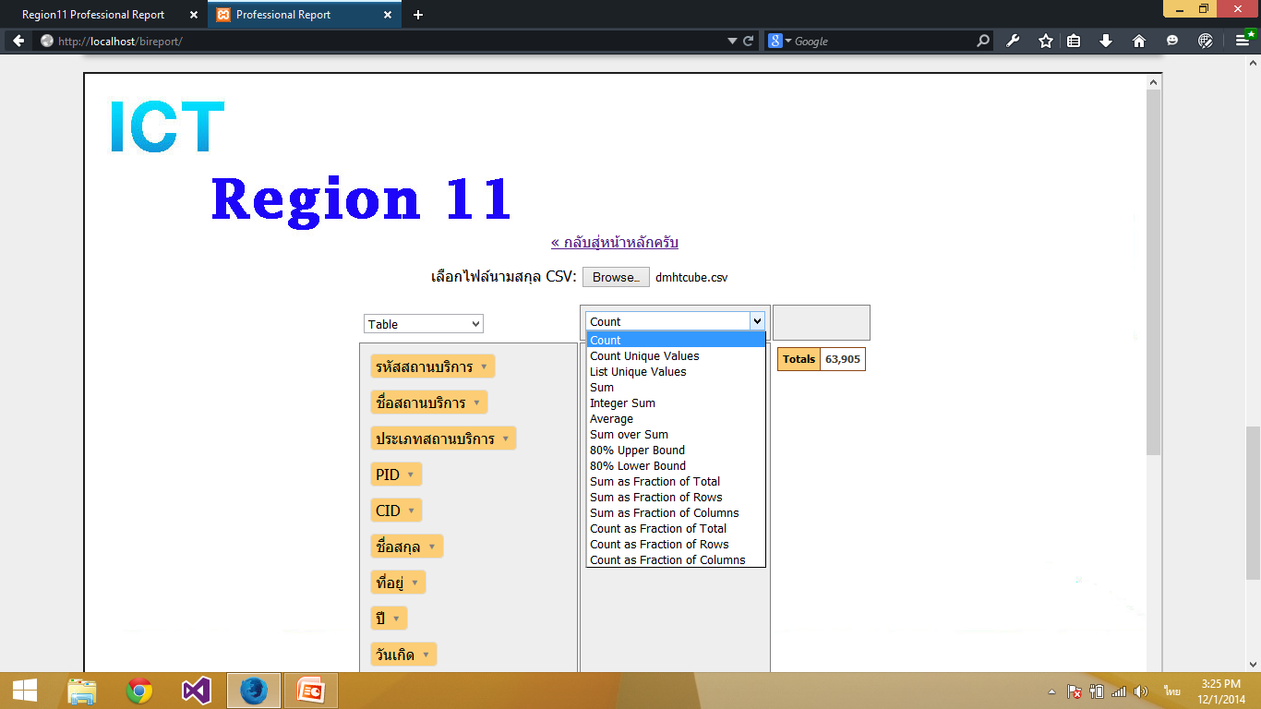
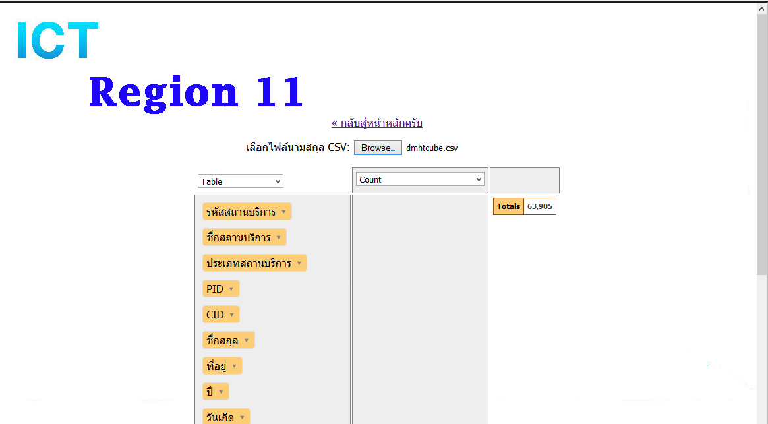
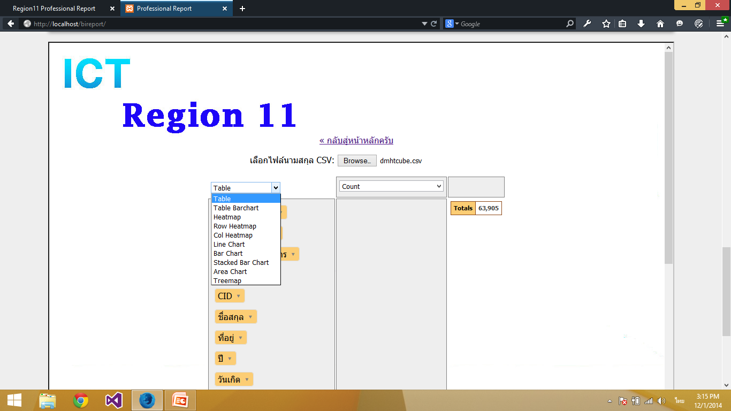
Professional Report Lite
Method การคำนวณ
เลือกรูปแบบการแสดงผล
ข้อมูลจะถูกจัดใหม่เป็นชุด
พื้นที่รับข้อมูลคำนวณ
ในรูปแบบคอลัมน์
แสดงจำนวนทั้งหมด
พื้นที่รับข้อมูลคำนวณ
ในรูปแบบแถว

Slide 7
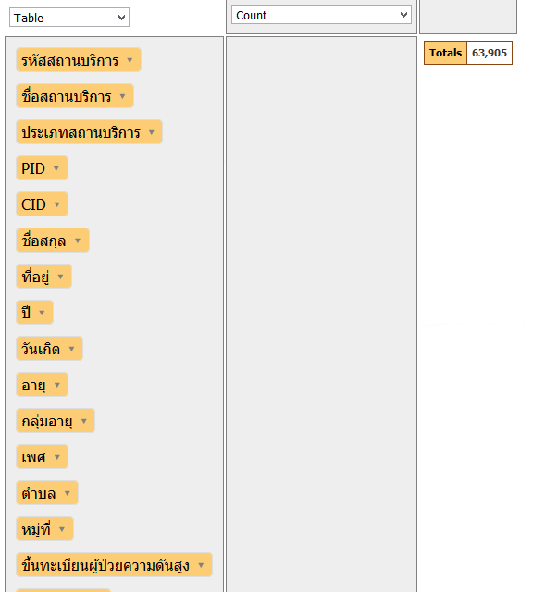
Example
ต้องการทราบจำนวนผู้ป่วยโรคเรื้อรัง
ที่เป็นทั้งเบาหวานและความดัน
แยกประเภทสถานบริการแยกเพศแยกปี

Slide 8
Example
Example :
จำนวนผู้ป่วยโรคเรื้อรัง
ที่เป็นทั้งเบาหวานและความดัน
แยกประเภทสถานบริการ
แยกเพศแยกปี
คลิกซ้ายลากชุดข้อมูล
ประเภทสถานบริการ
ไปวางไว้ที่พื้นที่คำนวณแถว

Slide 9
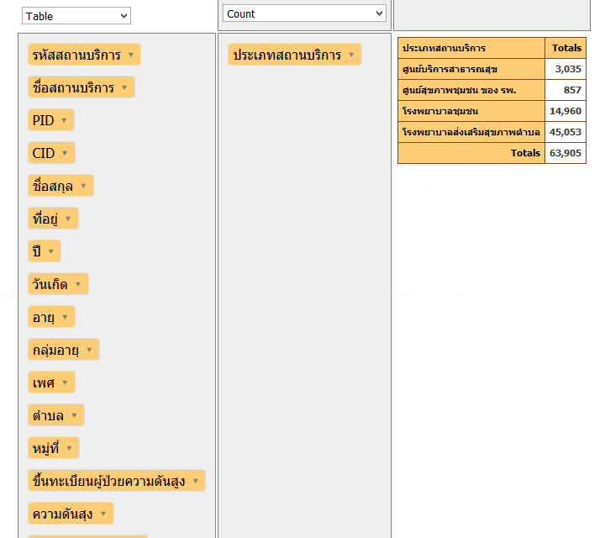
โปรแกรมจะคำนวนข้อมูลโดยการนับ
แยกรายประเภทสถานบริการให้
Example :
จำนวนผู้ป่วยโรคเรื้อรัง
ที่เป็นทั้งเบาหวานและความดัน
แยกประเภทสถานบริการ
แยกเพศแยกปี

Slide 10
คลิกซ้ายลากชุดข้อมูลปี
ไปวางไว้ที่พื้นที่คำนวณคอลัมน์
Example :
จำนวนผู้ป่วยโรคเรื้อรัง
ที่เป็นทั้งเบาหวานและความดัน
แยกประเภทสถานบริการ
แยกเพศแยกปี

Slide 11
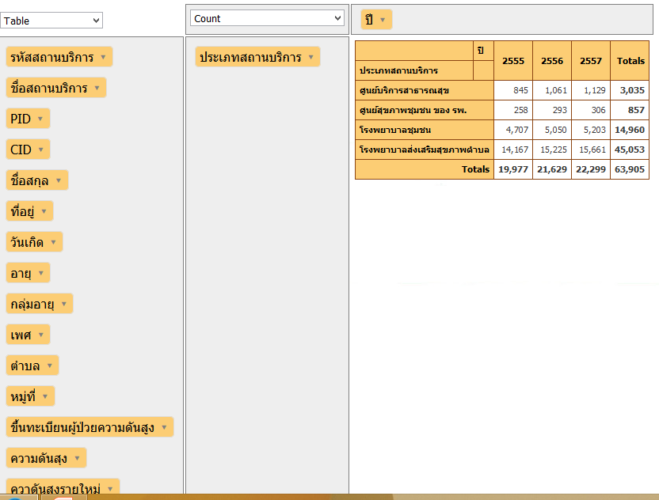
โปรแกรมจะคำนวณนับแยกรายปีให้
Example :
จำนวนผู้ป่วยโรคเรื้อรัง
ที่เป็นทั้งเบาหวานและความดัน
แยกประเภทสถานบริการ
แยกเพศแยกปี

Slide 12

คลิกซ้ายลากชุดข้อมูลเพศ
ไปวางไว้ที่พื้นที่คำนวณคอลัมน์
Example :
จำนวนผู้ป่วยโรคเรื้อรัง
ที่เป็นทั้งเบาหวานและความดัน
แยกประเภทสถานบริการ
แยกเพศแยกปี

Slide 13
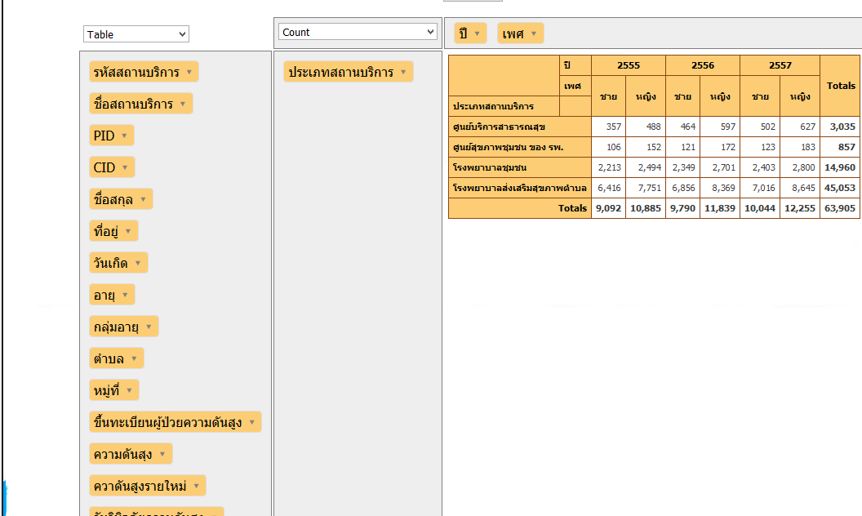
โปรแกรมจะคำนวณนับแยกเพศให้
Example :
จำนวนผู้ป่วยโรคเรื้อรัง
ที่เป็นทั้งเบาหวานและความดัน
แยกประเภทสถานบริการ
แยกเพศแยกปี

Slide 14

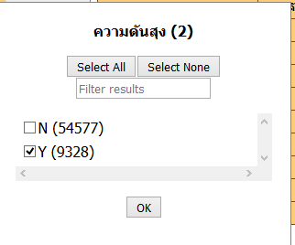
คลิกซ้ายลากชุดข้อมูลความดันสูงไปวางไว้ที่พื้นที่คำนวณคอลัมน์โดยหลังจากนั้นคลิกเครื่องหมาย drop down
กาเครื่องหมายถูกเฉพาะ Y
หมายถึงคนที่เป็นความดัน
Example :
จำนวนผู้ป่วยโรคเรื้อรัง
ที่เป็นทั้งเบาหวานและความดัน
แยกประเภทสถานบริการ
แยกเพศแยกปี

Slide 15
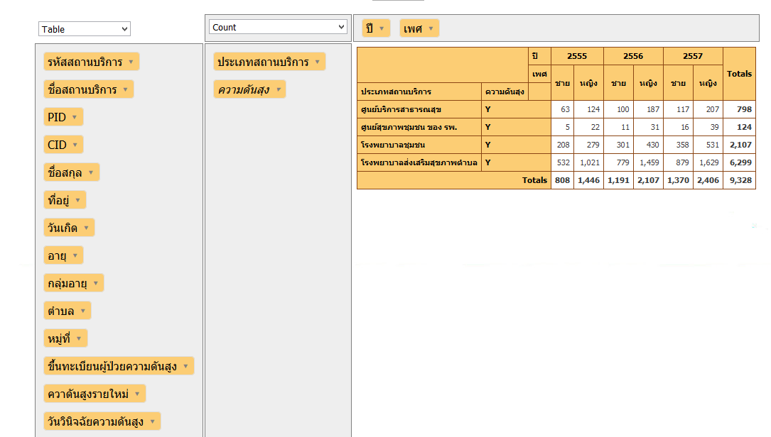
โปรแกรมจะคำนวณนับแยกผู้ป่วยความดันโลหิตสูงให้
Example :
จำนวนผู้ป่วยโรคเรื้อรัง
ที่เป็นทั้งเบาหวานและความดัน
แยกประเภทสถานบริการ
แยกเพศแยกปี

Slide 16
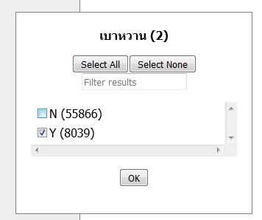
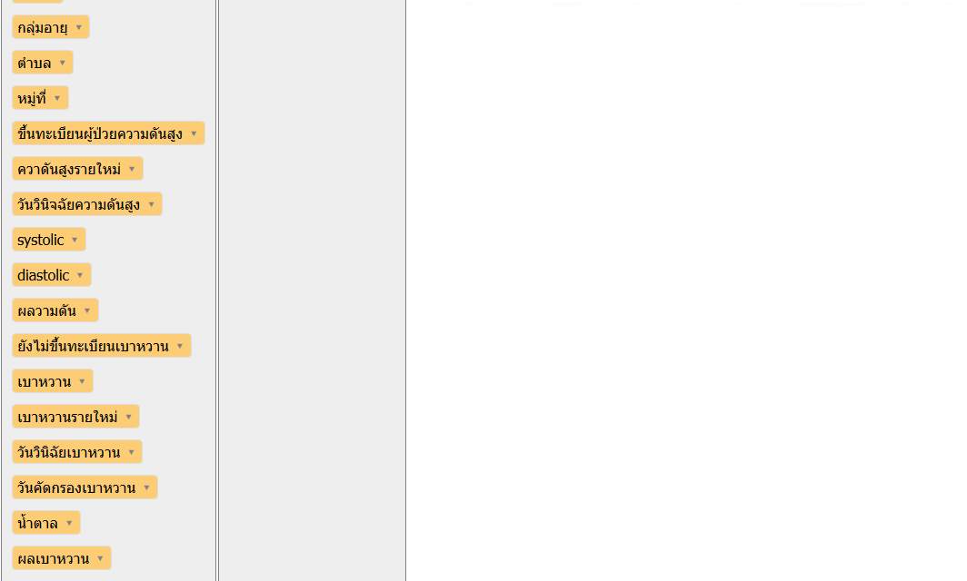
คลิกซ้ายลากชุดข้อมูลเบาหวาน
ไปวางในพื้นทีคำนวณรูปแบบแถว
คลิกเครื่องหมาย drop down
กาเครื่องหมายถึงที่ Y หมายถึง
เลือกผู้ป่วยเบาหวาน
Example :
จำนวนผู้ป่วยโรคเรื้อรัง
ที่เป็นทั้งเบาหวานและความดัน
แยกประเภทสถานบริการ
แยกเพศแยกปี

Slide 17
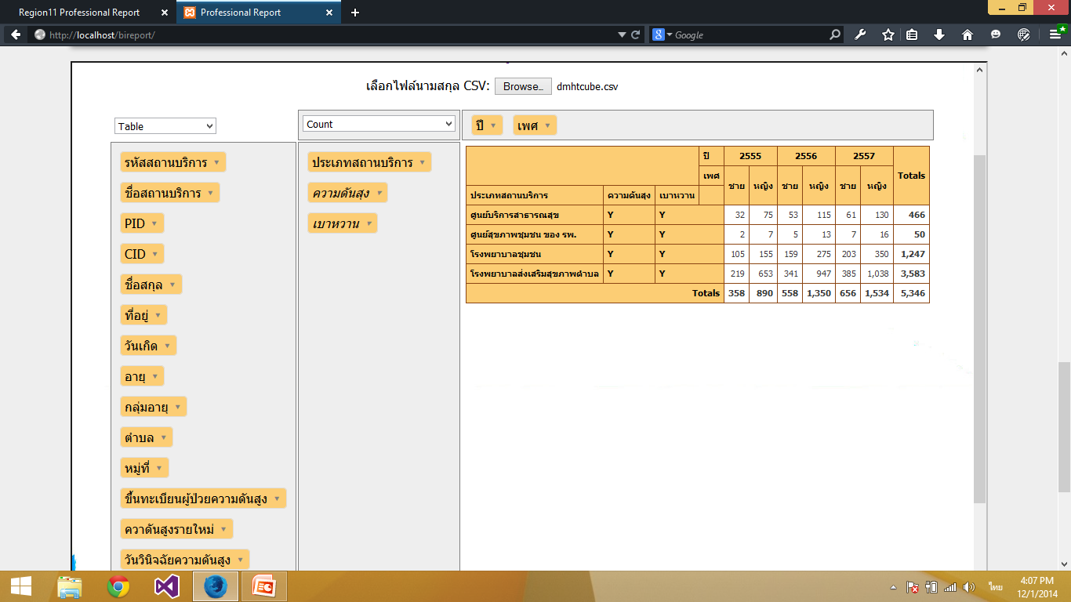
โปรแกรมจะนับจำนวนผู้ป่วยเบาหวานให้
Example :
จำนวนผู้ป่วยโรคเรื้อรัง
ที่เป็นทั้งเบาหวานและความดัน
แยกประเภทสถานบริการ
แยกเพศแยกปี

Slide 18
การอ่านรายงาน
การอ่านรายงานให้อ่านจากซ้ายไปขวา และจากบนลงล่าง
จากตัวอย่าง หมายถึง สถานบริการประเภท
ศูนย์บริการสาธารณสุข มีผู้ป่วยที่เป็นทั้งความดันสูง
และเบาหวาน ปี 2555 เพศชาย จำนวน 32 คน

Slide 19
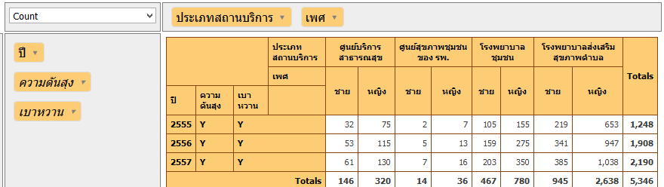
ท่านสามารถ หมุนข้อมูล เปลี่ยนมุมมองได้
เช่นลากประเภทไว้คำนวณในพื้นที่คอลัมน์แล้วลากปีไปคำนวณในพื้นที่แถว

Slide 20
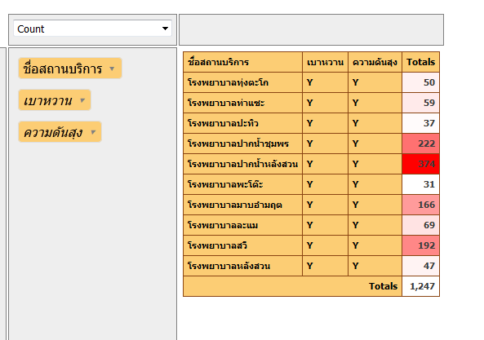
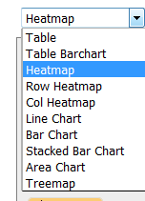
แสดงผลแบบ Heatmap เพื่อการดูค่า Max

Slide 21
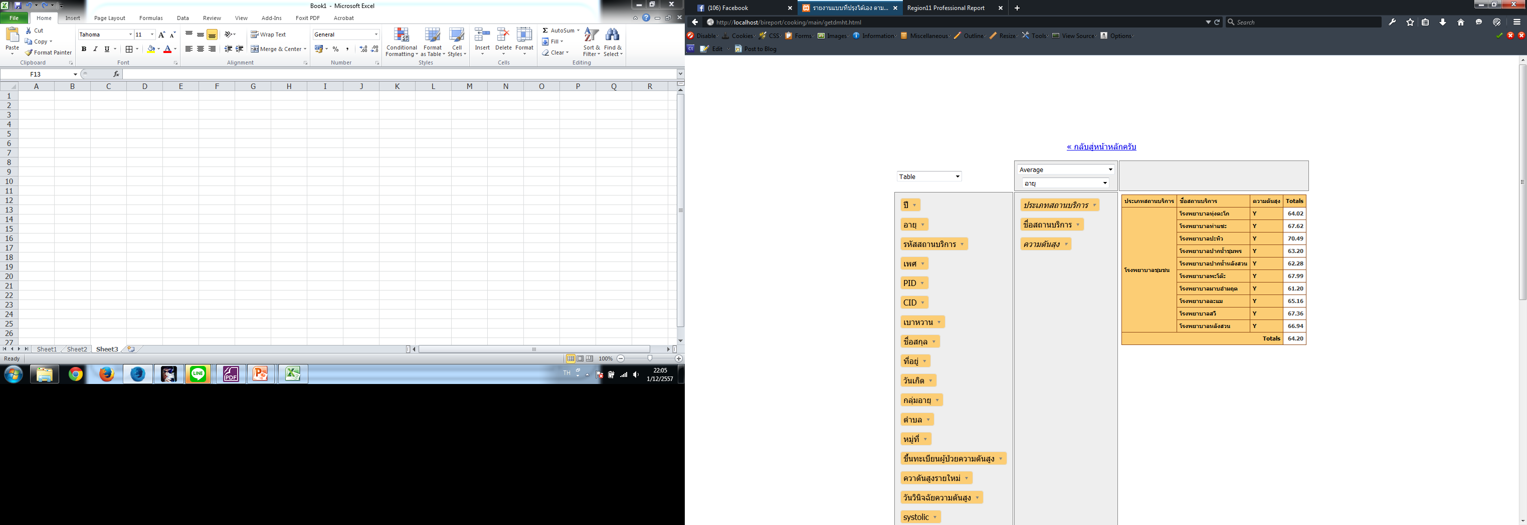
หาค่าเฉลี่ยของอายุผู้ป่วยความดันโลหิตสูง
ในแต่ละประเภทสถานบริการ

Slide 22
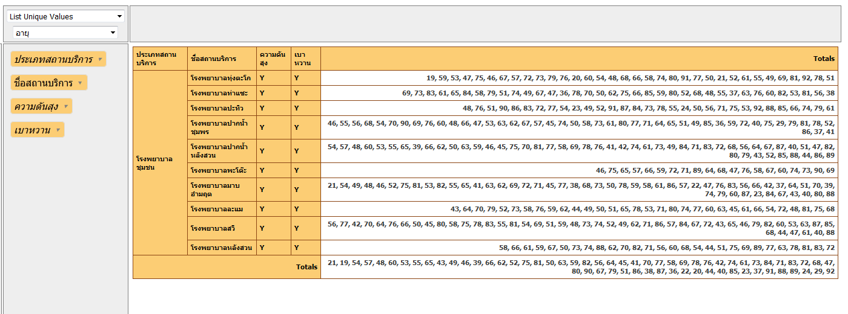
List Values เพื่อดูที่มาของค่าเฉลี่ยนั้น ๆ ได้

Slide 23
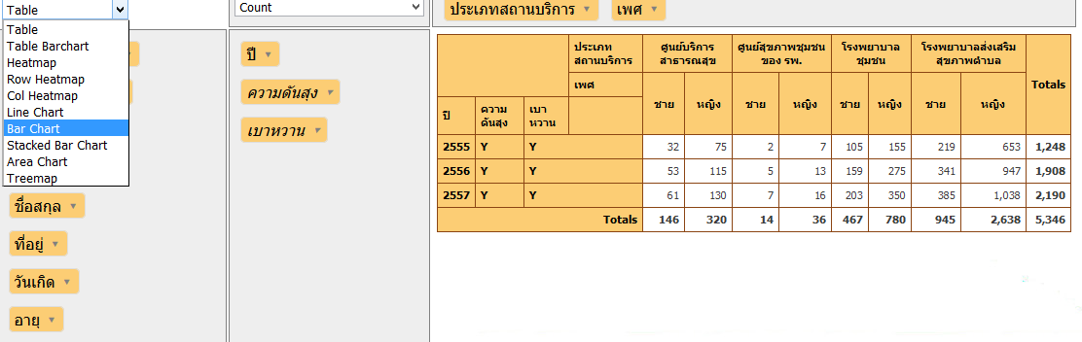
สามารถแสดงผลในรูปแบบกราฟได้
เลือกรูปแบบการแสดงผลเป็น Chart
คลิก Drop Down เลือก Chart ประเภทต่าง ๆ

Slide 24
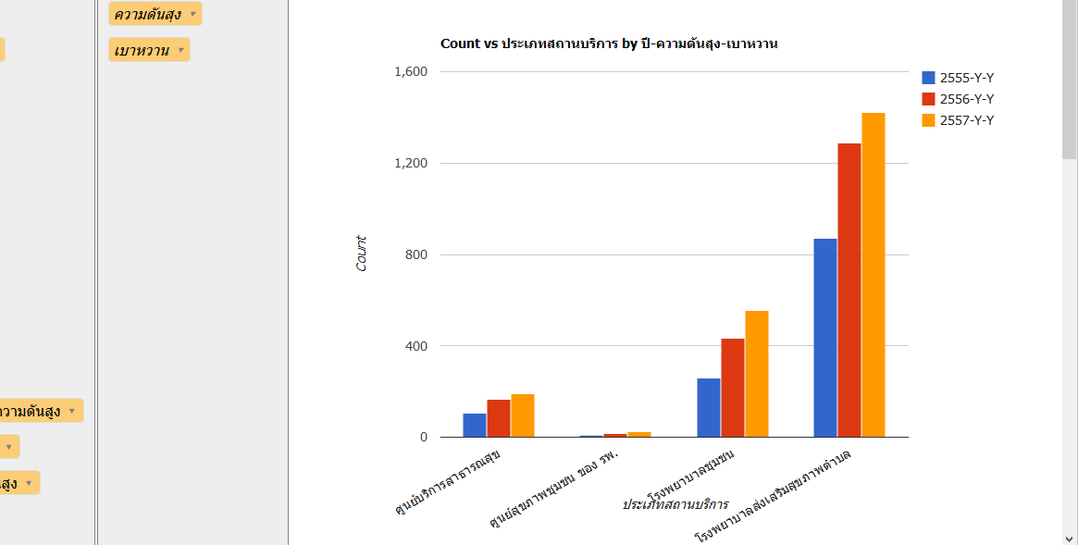
สามารถตกแต่ง กราฟได้ โดยดับเบิ้ลคลิกบริเวณพื้นกราฟ

Slide 25
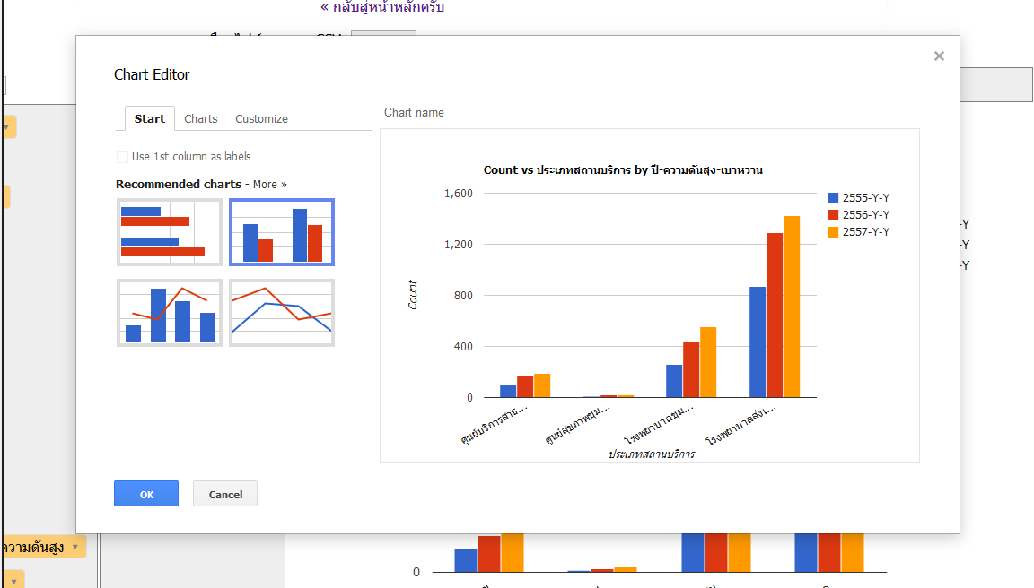
คลิกเลือก tab -> Customize

Slide 26
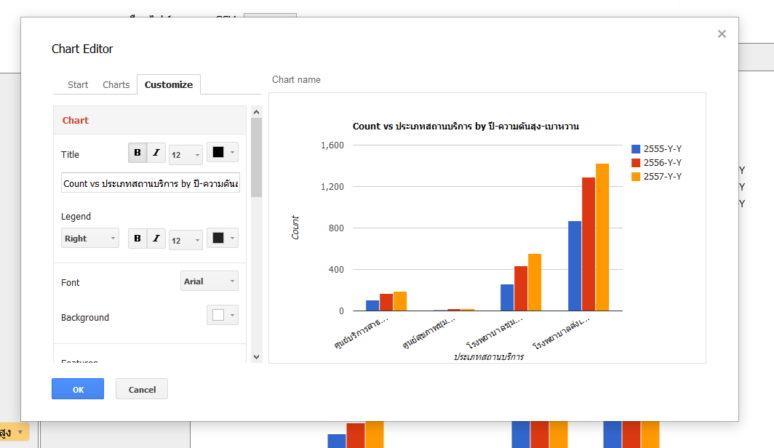
แก้ไข title legend คล้าย ๆ กับโปรแกรมExcel

Slide 27
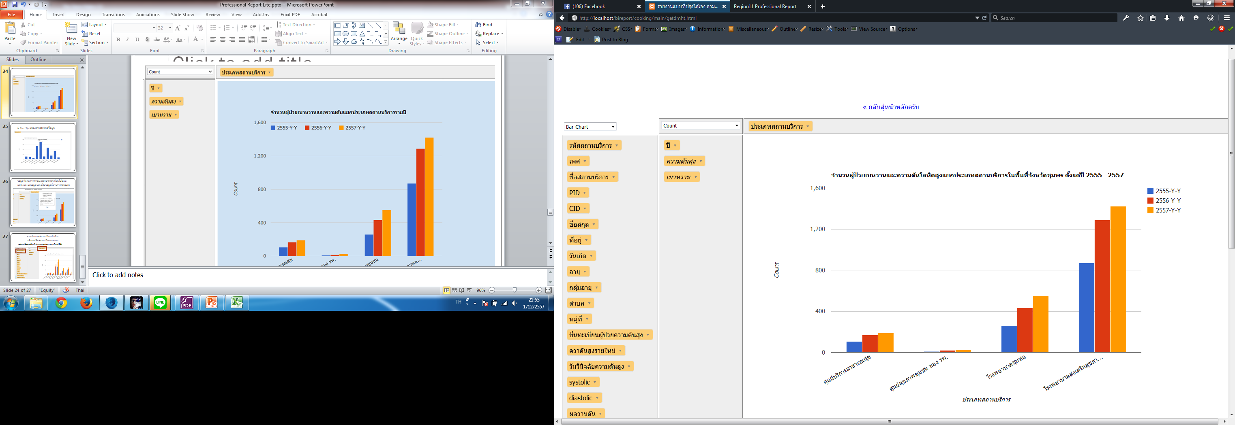

Slide 28
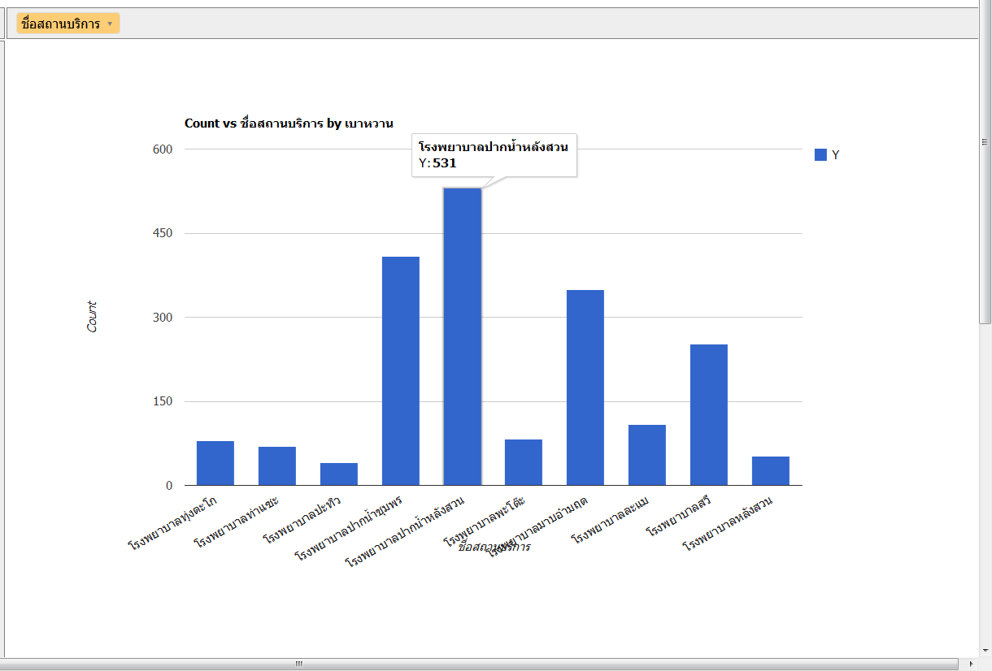
มี Tool Tip แสดงรายละเอียดข้อมูล

Slide 29
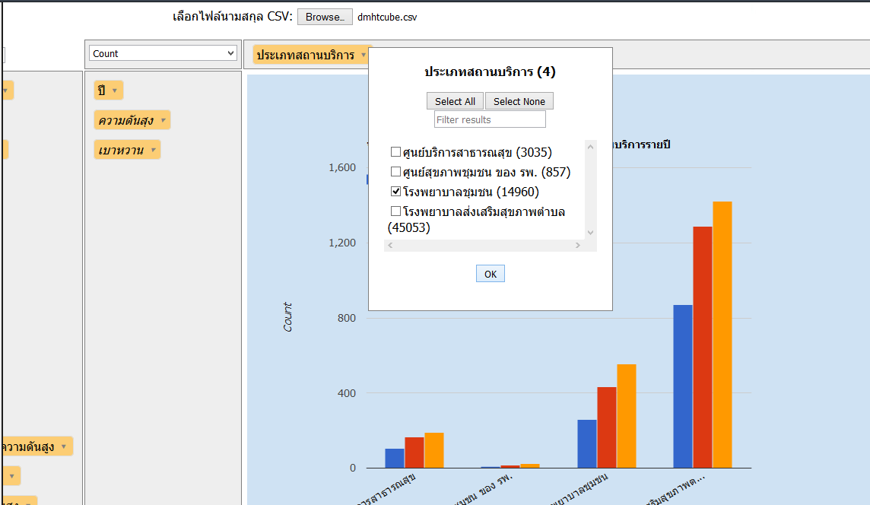
ข้อมูลที่ผ่านการกรองแล้วสามารถลากไปเก็บไม่ให้แสดงผล แต่ข้อมูลยังคงเป็นข้อมูลที่ผ่านการกรองแล้ว

Slide 30
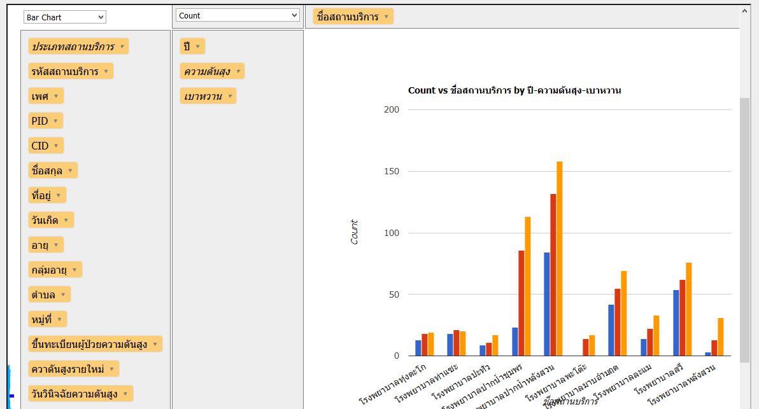
ลากประเภทสถานบริการไปเก็บ
แล้วลากชื่อสถานบริการมาแทน
จะปรากฎชื่อสถานบริการที่ผ่านการกรองประเภทสถานบริการไว้แล้ว

Slide 31
การนำข้อมูลไปใช้
1. คลิกซ้ายลากคลุมขอบเขตข้อมูลตารางที่ต้องการ
2. คลิกขวาเลือก copy
3. เปิดโปรแกรม Microsoft Excel
4. Paste ลงใน sheet
5. จัดรูปแบบตามต้องการ

Slide 32
ความปลอดภัยของข้อมูล
แบ่งข้อมูลเป็น 4 ระดับ
1. ระดับเขต ดูได้เฉพาะข้อมูล Summary
2. ระดับจังหวัด ดูได้เฉพาะข้อมูล Summary
3. ระดับอำเภอ ดูได้เฉพาะข้อมูล Summary
4. ระดับหน่วยบริการ ดูข้อมูลเฉพาะผู้ป่วยที่รับบริการในพื้นที่รับผิดชอบ โดยใช้รหัสผ่าน ป้องกันการเข้าถึงโดยผู้ไม่เกี่ยวข้อง (เนื่องจากเกี่ยวข้องกับ พรบ.ข้อมูลส่วนบุคคล ที่ได้รับการคุ้มครอง)

Slide 33
Garbage In = Garbage Out

Slide 34
รายงานนี้ยังไม่มีชื่ออย่างเป็นทางการ
ขอบคุณ

